Slide 1
Электронное учебно-методическое пособие для учащихся и учителей
Урок по физической культуре
«Зимние виды спорта как средство организации и активного ведения здорового образа жизни»

Slide 2
Новые
зимние
приключения!

Slide 3
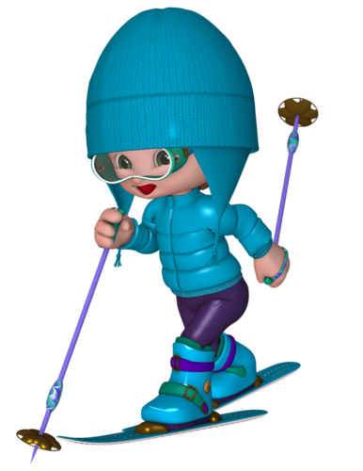
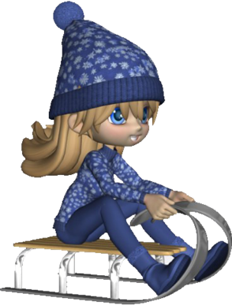
А ты знаешь, что некоторые забавы со временем стали олимпийскими видами спорта?
Я очень люблю
зимние забавы!
Привет!
Привет!
Не знаю…
Расскажешь?

Slide 4
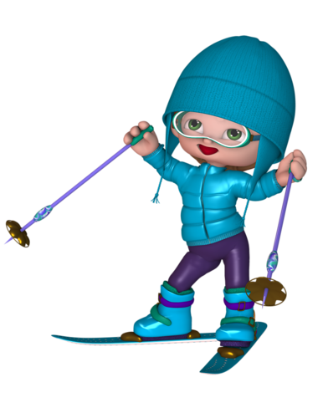
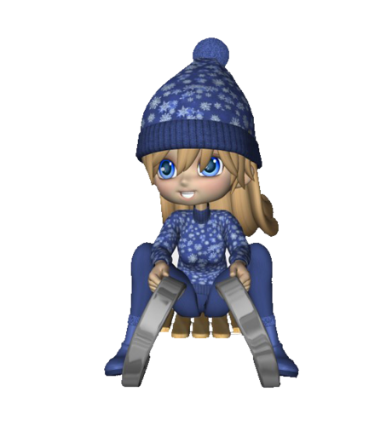
На снегу занимаются лыжными гонками, горнолыжным спортом, биатлоном и даже
фристайлом!
Во-первых: зимними видами спорта занимаются:
на снегу
на льду
Молодец!
Можно я скажу?

Slide 5
В Псковской области археологами была найдена
древнейшая лыжа, дата изготовления которой
была оценена
в 2620—2160 лет
до нашей эры
Нашим предкам для выживания было необходимо передвигаться по снегу, порой
очень глубокому
И они придумали ЛЫЖИ!

Slide 6

Горнолыжный спорт
Прыжки с трамплина
Биатлон
Фристайл
Сноуборд
Лыжные гонки

Slide 7
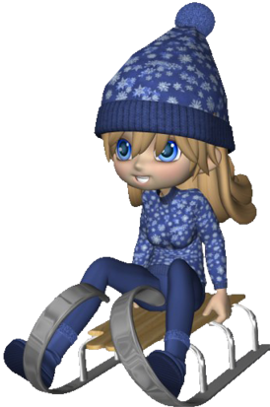
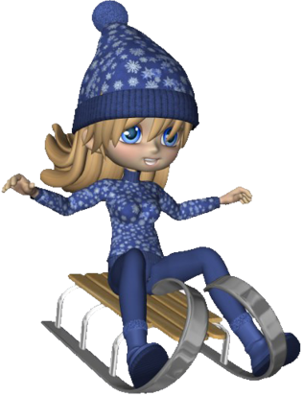
По наиболее ранней оценке, сделанной в исследовании Оксфордского университета,
катание на коньках
известно
более 3000 лет
Множество замерзавших зимой рек и каналов в Нидерландах способствовали развитию катания на коньках в этой стране. В XVII веке молодёжь начала устраивать конькобежные соревнования,
после которых часто
начинались танцы на льду, что
впоследствии превратилось в современные виды спорта

Slide 8
Фигурное катание
Шорт-трек
Хоккей
Кёрлинг
Скелетон
Бобслей

Slide 9
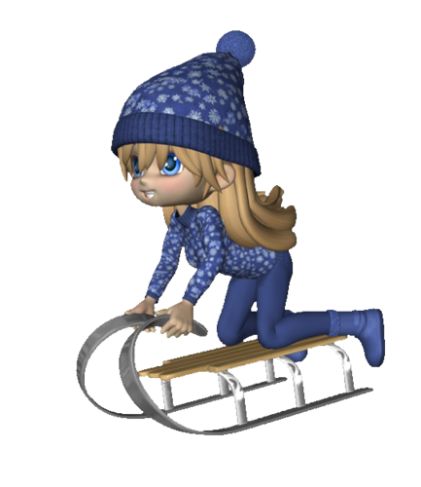
По снегу – это ЗАБАВЫ,
а мы говорим про вид спорта
Ты забыла назвать санный спорт!
Но на санках всегда катаются
по снегу!
Санный спорт

Slide 10
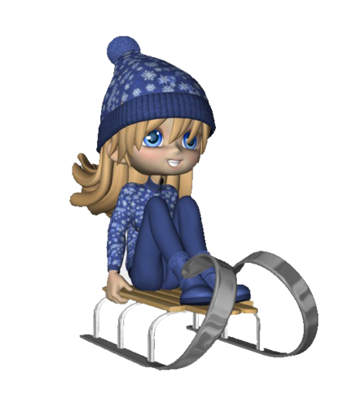
До новых встреч!
Я сегодня узнала много нового!
До новых встреч!

Slide 11

Горнолыжный спорт
Горнолыжный спорт - спуск с холма на специальных лыжах
Вид спорта, а также популярный вид активного отдыха миллионов людей по всему миру
Традиционно наиболее развит в таких странах, как Австрия, Италия, Франция, Швейцария, США, Германия
Родиной горнолыжного спорта являются Альпы, на большинстве языков само название этого вида означает «альпийские лыжи»
К этому виду спорта мы вернёмся на следующих уроках

Slide 12
Прыжки с трамплина
Прыжки на лыжах с трамплина - вид спорта, включающий прыжки на лыжах со специально оборудованных трамплинов Выступают как самостоятельный вид спорта, а также входят в программу лыжного двоеборья
Этот вид спорта зародился в Норвегии, в стране, где был распространен народный обычай состязаться в искусстве катания с гор (слалом)
К этому виду спорта мы вернёмся на следующих уроках

Slide 13
Биатлон
Биатлон — зимний олимпийский вид спорта, сочетающий лыжную гонку со стрельбой из винтовки
На сегодняшний день существует много разновидностей биатлона, сочетающие: лыжную гонку и стрельбу из спортивного лука (арчери биатлон), гонку на снегоступах и стрельбу из винтовки (биатлон на снегоступах), гонку на охотничьих лыжах и стрельбу из охотничьей винтовки (охотничий биатлон)
К этому виду спорта мы вернёмся на следующих уроках

Slide 14
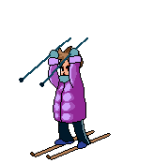
Фристайл
Фристайл - вид лыжного спорта
Дисциплинами фристайла являются:
лыжная акробатика, могул,ски-кросс, хавпайп, слоупстайл
К фристайлу принято относить и стиль ньюскул
Лыжный балет - одна из дисциплин фристайла, существовавшая до 1999 года, была исключена из программ официальных соревнований
К этому виду спорта мы вернёмся на следующих уроках

Slide 15
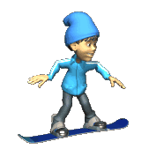
Сноуборд
Сноуборд, сноубординг - олимпийский вид спорта, заключающийся в спуске с заснеженных склонов и гор на специальном снаряде — сноуборде
Изначально зимний вид спорта, хотя отдельные экстремалы освоили его даже летом, катаясь на сноуборде на песчаных склонах (сэндбординг)
К этому виду спорта мы вернёмся на следующих уроках

Slide 16
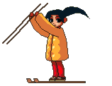
Лыжные гонки
Впервые состязания в лыжном беге на скорость состоялись на территории современной Норвегии в 1767 году
Затем примеру норвежцев последовали шведы и финны, позже увлечение гонками возникло и в Центральной Европе
В конце XIX — начале XX вв. во многих странах появились национальные лыжные клубы. В 1924 году была создана Международная федерация лыжного спорта (FIS)
К этому виду спорта мы вернёмся на следующих уроках

Slide 17
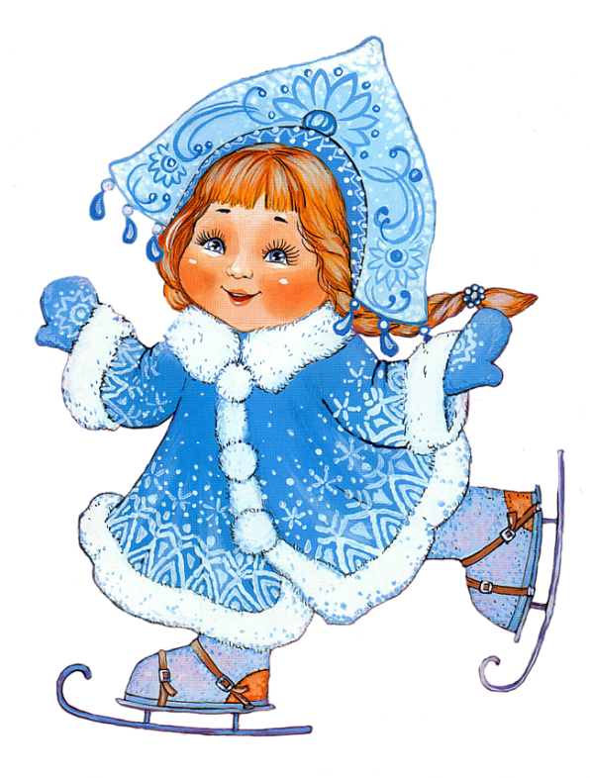
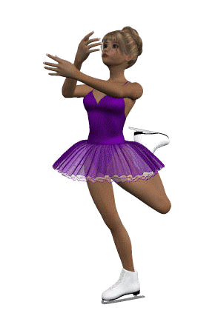
Фигурное катание
Фигурное катание - конькобежный вид спорта, относится к сложнокоординационным видам спорта
Основная идея заключается в передвижении спортсмена или пары спортсменов на коньках по льду с переменами направления скольжения и выполнением дополнительных элементов (вращением, прыжками, комбинаций шагов, поддержек) под музыку
К этому виду спорта мы вернёмся на следующих уроках

Slide 18
Шорт-трек
Шорт-трек, скоростной бег на коньках
на короткой дорожке,— вид конькобежного спорта
В соревнованиях несколько спортсменов (как правило 4—8: чем больше дистанция, тем больше спортсменов в забеге) одновременно катаются по овальной ледовой дорожке длиной 111,12 м
К этому виду спорта мы вернёмся на следующих уроках

Slide 19
Хоккей
Хоккей - семейство игр на ледовой, тартаногой, пластиковой, деревянной или травяной площадке, в котором две команды стараются поразить мячом или шайбой цель — ворота противника, используя клюшки
В каждой команде есть один вратарь, который защищает ворота своей команды, и несколько командных игроков
К этому виду спорта мы вернёмся на следующих уроках

Slide 20
Кёрлинг
Кёрлинг возник в Шотландии в начале XVI века, фактическим подтверждением существования этой спортивной игры является кёрлинговый спортивный снаряд (камень), на поверхности которого выбита дата изготовления («1511 год»), найденный на дне осушенного пруда в Данблейне
Первые же летописные упоминания о кёрлинге встречаются в средневековых монастырских книгах, датированных 1541 годом, сохранившихся в шотландском аббатстве Пейсли
К этому виду спорта мы вернёмся на следующих уроках

Slide 21
Скелетон
Скелетон - зимний олимпийский вид спорта, представляющий собой спуск по ледяному жёлобу на двухполозьевых санях на укрепленной раме, победитель которого определяется по сумме двух или четырёх заездов
Прародителем скелетона считается спуск с гор на тобоггане - бесполозьевых деревянных санях, распространённых среди канадских индейцев
В литературе его появление относят к XVI веку
К этому виду спорта мы вернёмся на следующих уроках

Slide 22
Бобслей
Бобслей — зимний олимпийский вид спорта, представляющий собой скоростной спуск с гор по специально оборудованным ледовым трассам на управляемых санях — бобах
Родиной бобслея является Швейцария. Здесь в 1888 году английский турист Уилсон Смит соединил между собой двое саней с доской и использовал их для путешествия из Санкт-Морица в расположенную несколько ниже Челерину
К этому виду спорта мы вернёмся на следующих уроках

Slide 23

Используемые ссылки:
Изображение: фон http://www.instapics.ru/download.php?file=201211/54029.jpg
Изображение: лыжница http://img-fotki.yandex.ru/get/6608/138790257.aa/0_9bc7b_37cf00c7_XL
Изображение: лыжник в разных положениях
http://img-fotki.yandex.ru/get/6605/130884706.1e/0_7bc67_af9ce61a_L
http://img-fotki.yandex.ru/get/6407/130884706.20/0_7bda3_6223edb2_L
http://img-fotki.yandex.ru/get/6507/130884706.20/0_7bda4_2f2ac22d_L
Изображение: снегурочка фигуристка http://scool28.ucoz.ru/snegurochka.jpg
Изображение: навигация http://i29.fastpic.ru/big/2011/1019/c5/62c74b722d2c8878a1fd5a18a20ef0c5.gif ; http://cs419116.vk.me/v419116397/928d/QKvRjiXWVsk.jpg ; http://i009.radikal.ru/1012/1f/8666caf465b6.gif
Изображение: снежинки http://img1.liveinternet.ru/images/attach/c/7/94/778/94778609_932858600.gif

